Slide 1




Slide 2


Trò chơi: Nghe hoà nhạc

Slide 3

Luật chơi:
Mỗi khi một đoạn của bản nhạc vang lên, tất cả lắng nghe.
Khi nhạc dừng lại, người nghe được quyền làm ồn một chút: ho, hắt hơi, nói chuyện nhỏ.
Khi nhạc tiếp tục vang lên, tất cả lại giữ im lặng.

Slide 4


Slide 5







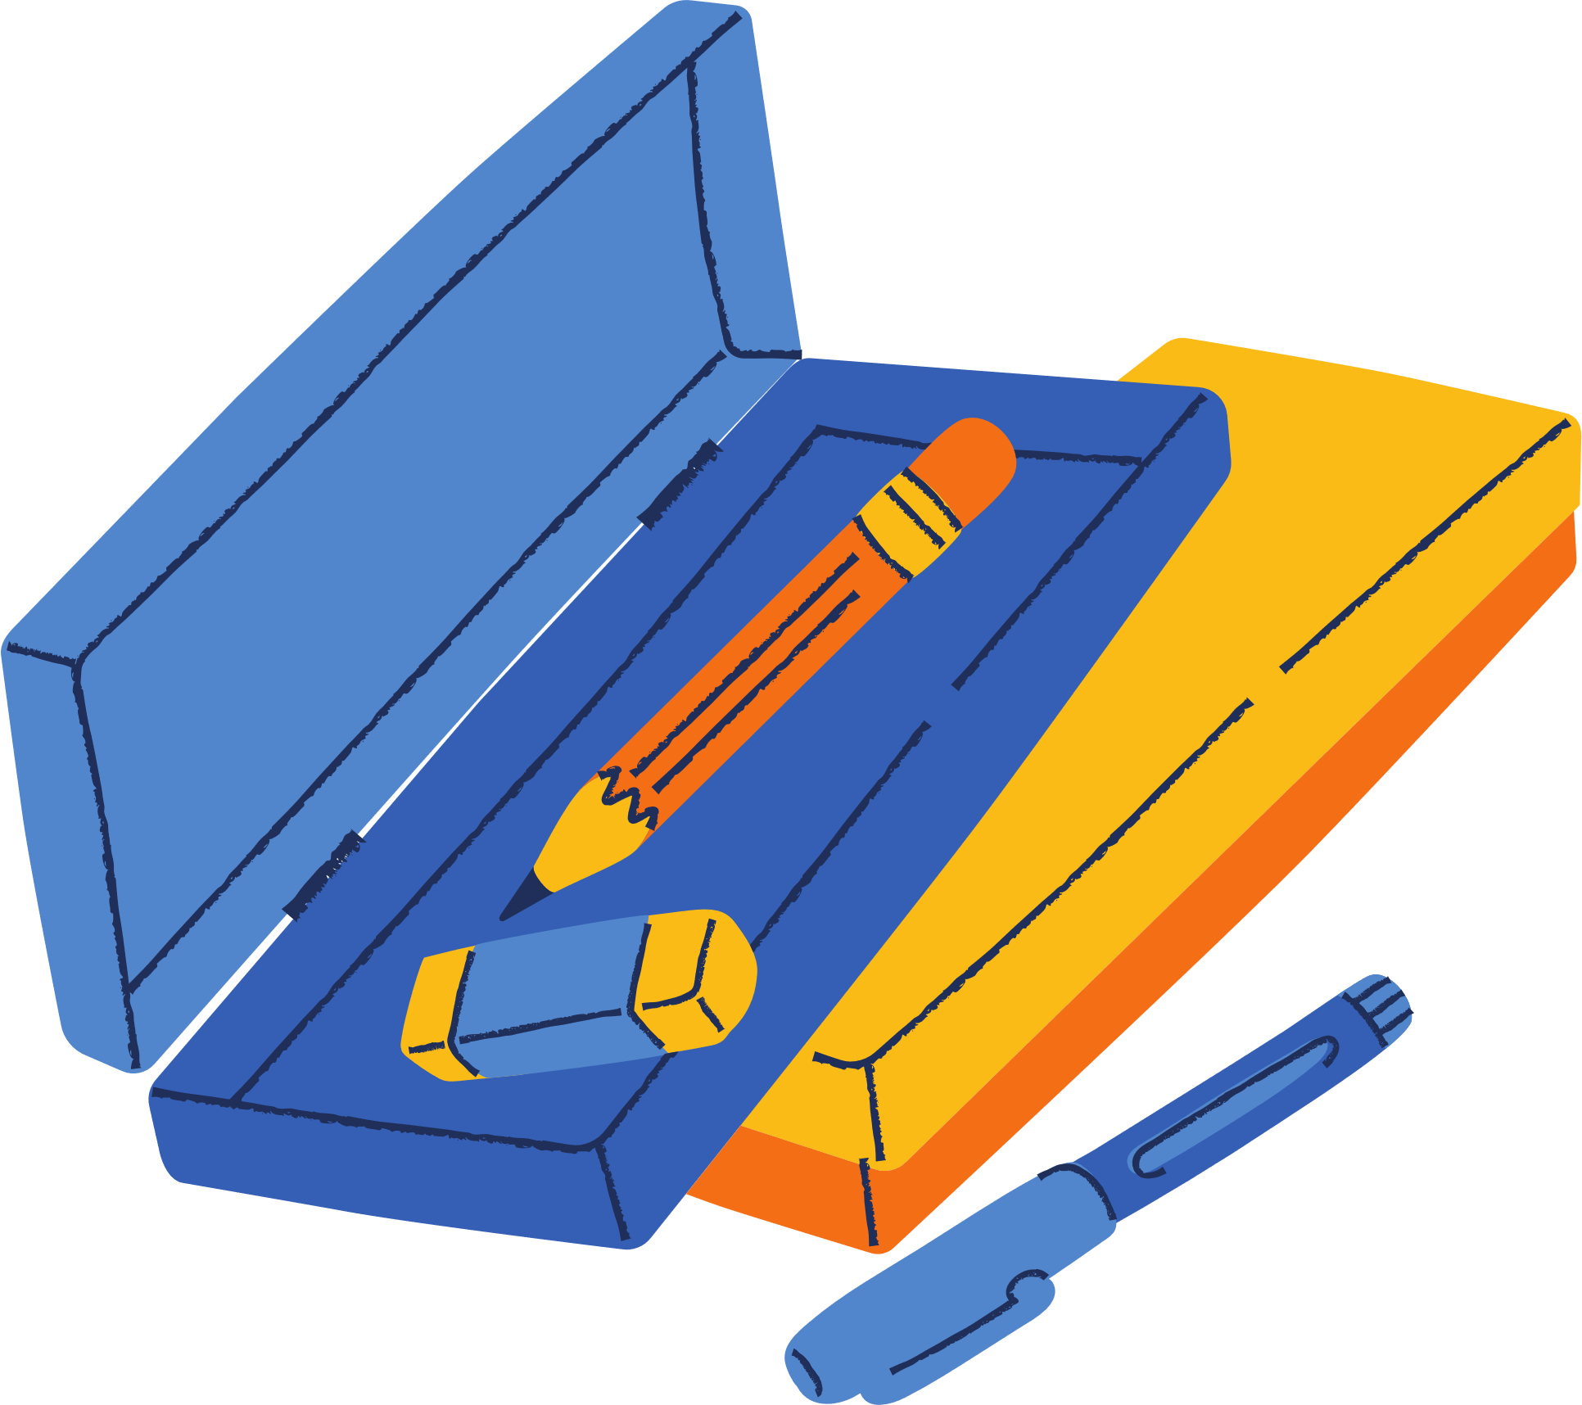
Notes:
Ở mỗi địa phương đều có những quy tắc ứng xử ta cần tuân theo. Ai cũng có khả năng thực hiện các quy tắc đó. Điều này giúp cho cuộc sống thực hiện cuộc sống trật tự và dễ dàng hơn. Hôm nay chúng ta sẽ học về các ứng xử văn hóa để tìm hiểu thêm về các hành vi nên và không nên làm nơi công cộng nhé!

Slide 6



Nhận ra những hành vi ứng xử có văn hóa và chưa có văn hóa ở nơi công cộng.
Kể lại được những hành vi ứng xử có văn hóa và những hành vi ứng xử chưa phù hợp ở nơi công cộng mà mình đã từng gặp.
Biết cách thể hiện thái độ và hành vi ứng xử có văn hóa nơi công cộng.

Slide 7


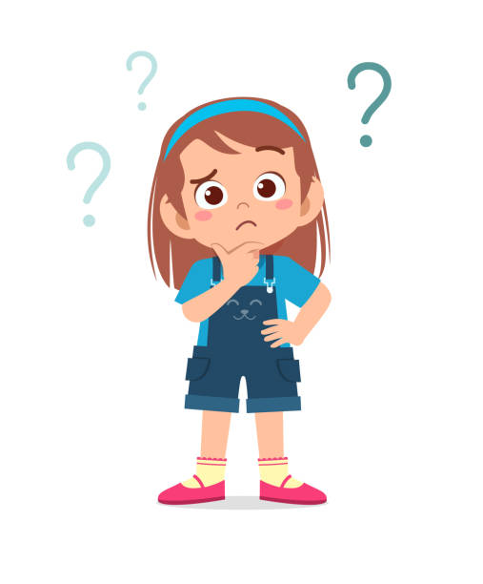
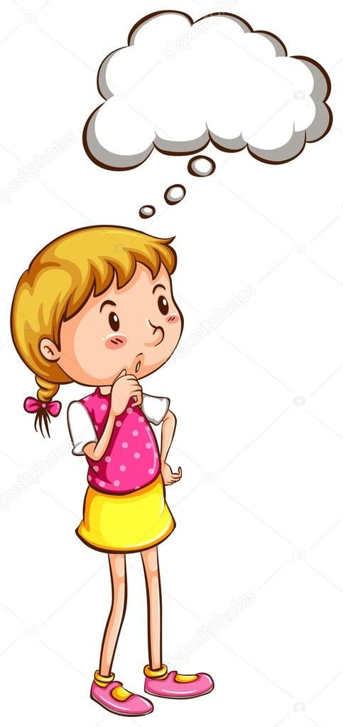

Slide 8
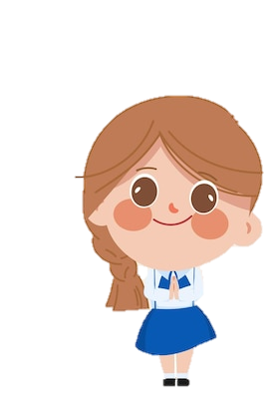
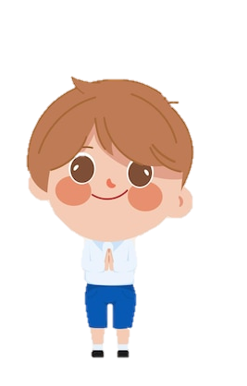
1. Tìm hiểu về những hành vi ứng xử nơi công cộng.

Slide 9
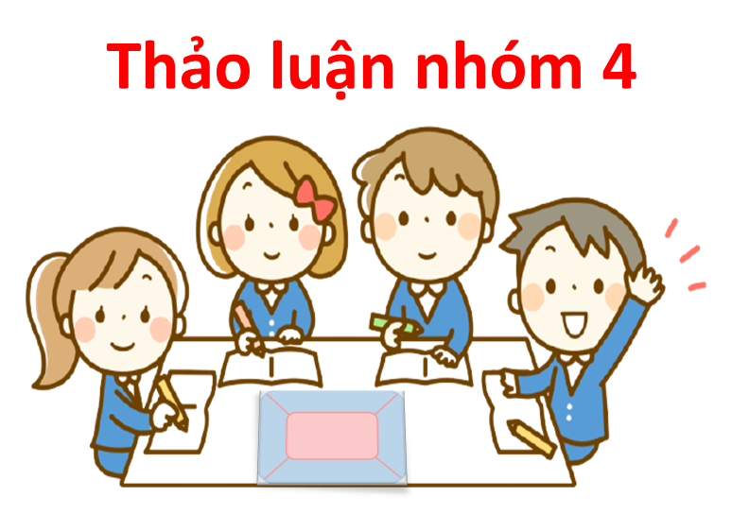
Thảo luận và kể lại những hành vi văn hóa ở nơi công cộng và những hành động chưa văn minh ở nơi công cộng

Slide 10




Slide 11
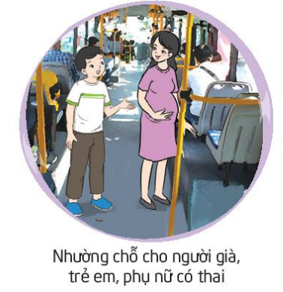
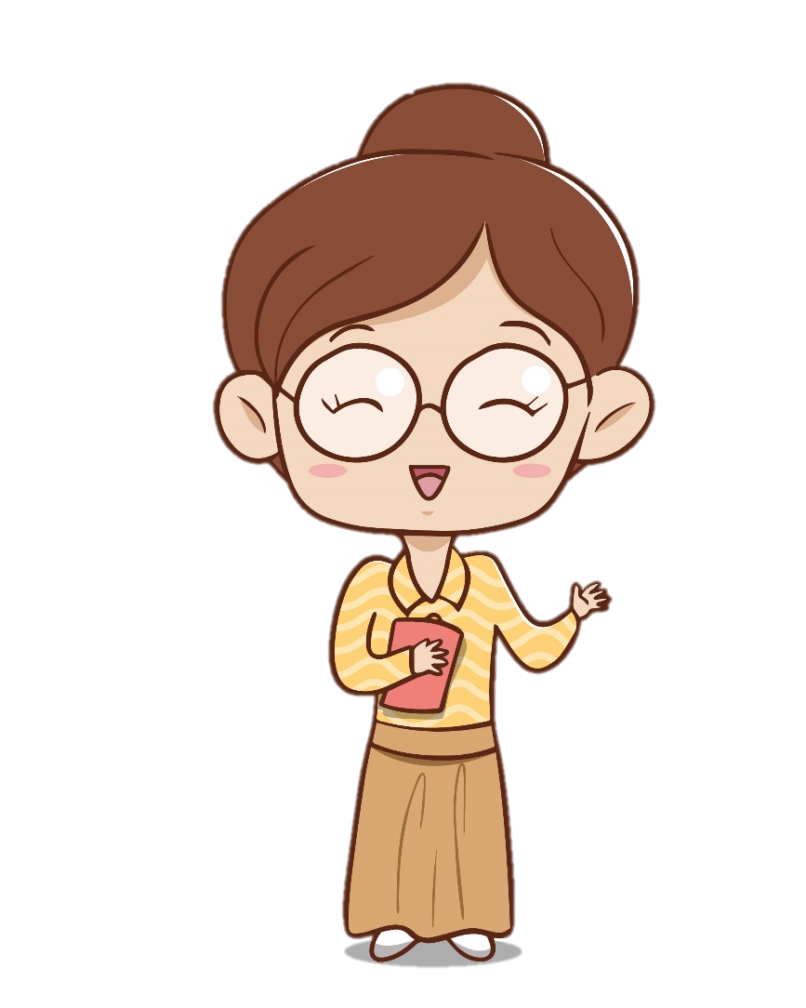
Hành vi có văn hoá nơi công cộng

Slide 12
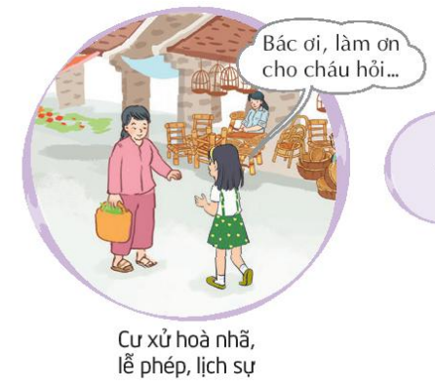
Hành vi có văn hoá nơi công cộng

Slide 13
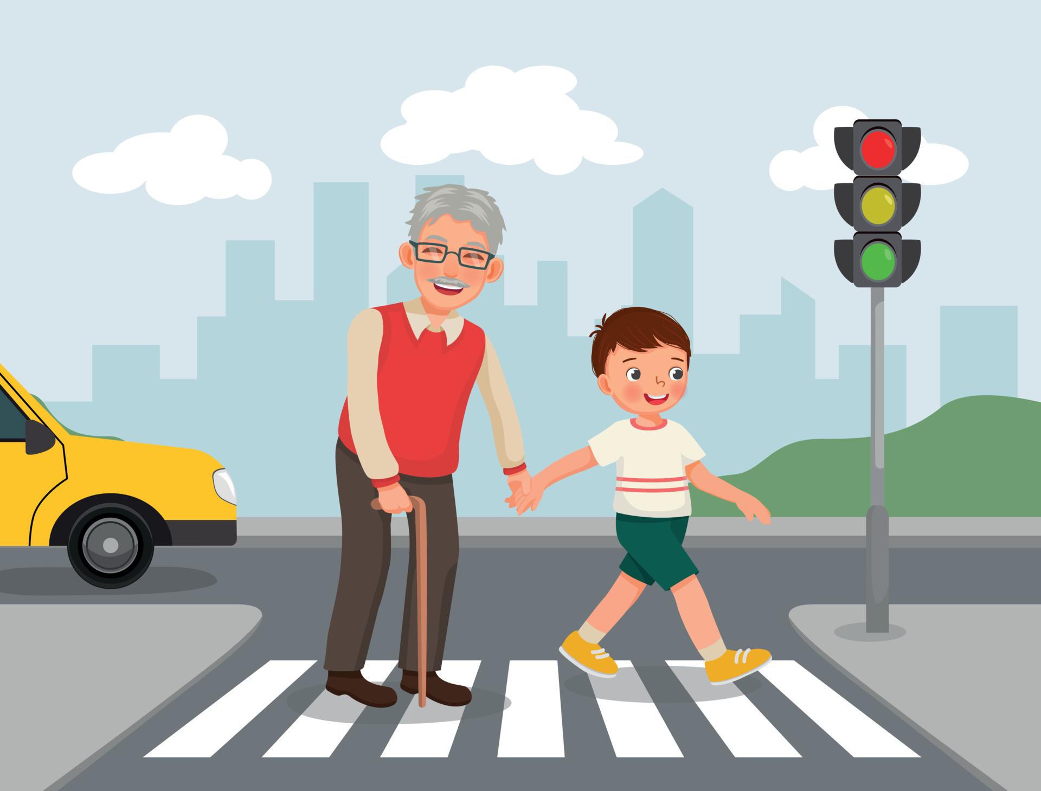
Giúp cụ già qua đường
Hành vi có văn hoá nơi công cộng

Slide 14

Vứt rác đúng nơi quy định
Hành vi có văn hoá nơi công cộng

Slide 15
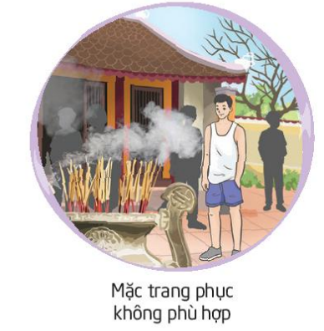
Hành vi chưa văn minh nơi công cộng

Slide 16
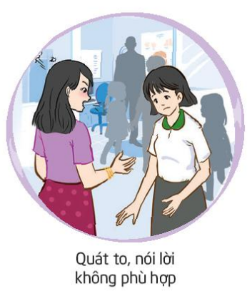
Hành vi chưa văn minh nơi công cộng

Slide 17
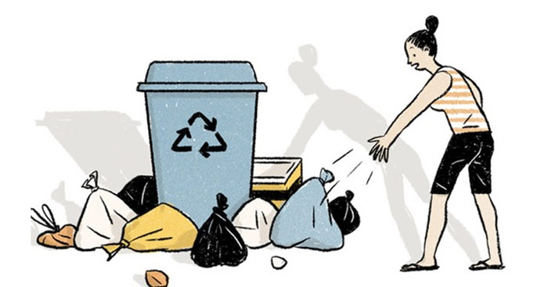
Hành vi chưa văn minh nơi công cộng
Vứt rác bừa bãi

Slide 18
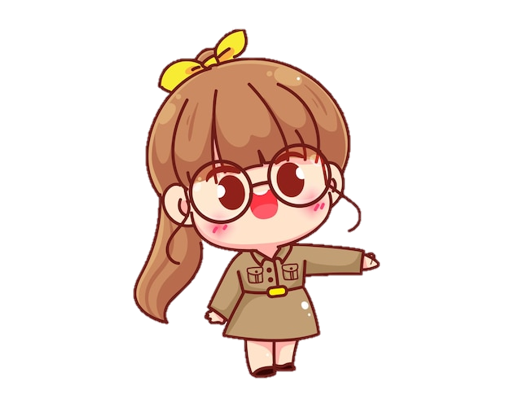

Tại sao cần thực hiện đúng quy định về hành vi ứng xử có văn hóa?
Vì nó thể hiện sự tôn trọng với mọi người, mọi vật.

Slide 19
Muốn trở thành một người Việt văn minh em cần làm gì?
Phải thực hiện thực hiện đúng quy định về hành vi ứng xử có văn hóa qua trang phục, lời nói và hành động.

Slide 20


Đưa ra cách ứng xử phù hợp trong những tình huống dưới đây:
Trời mùa hè nắng nóng, An đang xếp hàng mua vé vào bảo tàng thì thấy một phụ nữ dắt hai em nhỏ mồ hơi nhễ nhại xếp hàng phía sau.
Nếu là AN, em sẽ hành động như thế nào trong tình huống này?
Tình huống 2: Vân cùng các bạn đi tham quan một di tích lịch sử. Các bạn rủ Vân viết lên cột gỗ để kỉ niệm: "Chúng tôi đến đây"
Nếu là Vân, em sẽ hành động như thế nào trong tình huống này?

Slide 21


Chúng ta sẽ tiến hành chia nhóm 4 và cùng tham gia trò chơi “Diễn viên nhí” để thảo luận, sắm vai cho phù hợp với tình huống.

Slide 22


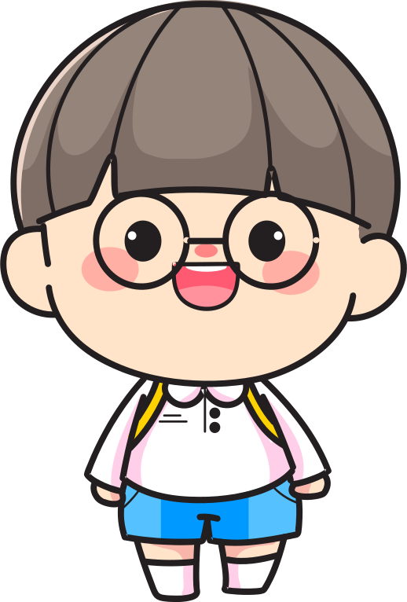


Slide 23
Trời mùa hè nắng nóng, An đang xếp hàng mua vé vào bảo tàng thì thấy một phụ nữ dắt hai em nhỏ mồ hơi nhễ nhại xếp hàng phía sau.
Nếu là AN, em sẽ hành động như thế nào trong tình huống này?
Nếu là An khi thấy một phụ nữ dắt hai em nhỏ mồ hơi nhễ nhại xếp hàng phía sau thì em sẽ nhường chỗ của mình cho 2 em nhỏ đó.

Slide 24
Tình huống 2: Vân cùng các bạn đi tham quan một di tích lịch sử. Các bạn rủ Vân viết lên cột gỗ để kỉ niệm: "Chúng tôi đến đây"
Nếu là Vân, em sẽ hành động như thế nào trong tình huống này?
Nếu là Vân em sẽ khuyên các bạn không nên làm vậy, việc viết lên như vậy ảnh hưởng tới di tích lịch sự, chúng ta cần tôn trọng và bảo tồn chúng.

Slide 25
VẬN DỤNG

Slide 26
Về nhà cùng với người thân: Thực hiện trò chuyện với người thân về những hành vi ứng xử nên và không nên ở nơi công cộng

Slide 27



Slide 28



Phần nhận xét chung
của giáo viên

Slide 29



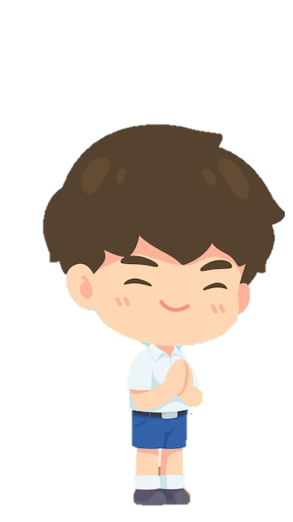
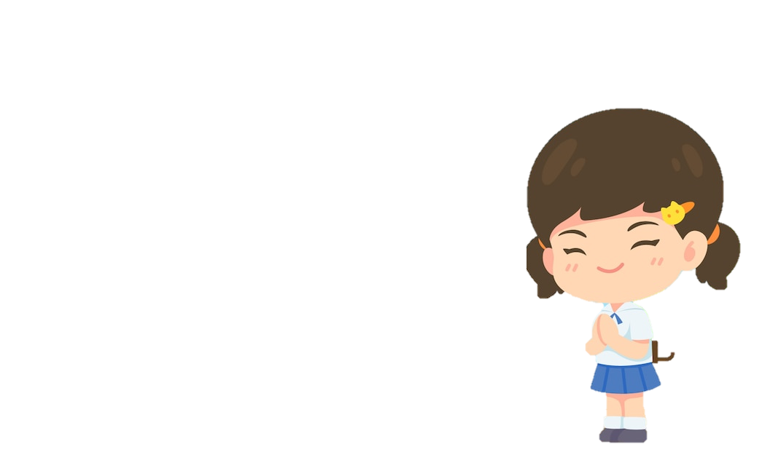

Lớp trưởng báo cáo kết quả học tập của lớp trong tuần
Các tổ trưởng báo cáo kết quả hoạt động trong tuần của tổ
Phần làm việc của ban cán sự lớp

Slide 30
Phần nhận xét
của giáo viên
Ưu điểm:

Slide 31
Phần nhận xét
của giáo viên
Hạn chế:

Slide 32
Góc tuyên dương
Hoa chăm chỉ
Hoa chăm chỉ

Slide 33
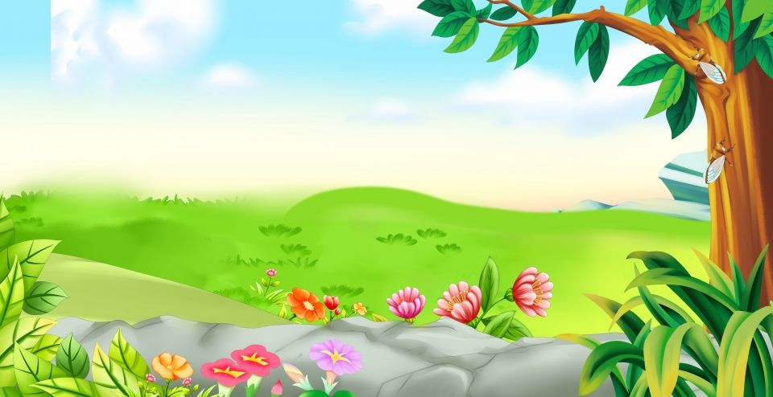
PHƯƠNG HƯỚNG HOẠT ĐỘNG TUẦN …

Slide 34

…..

Slide 35


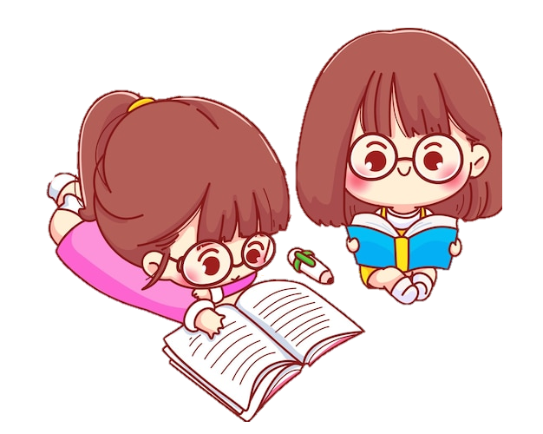
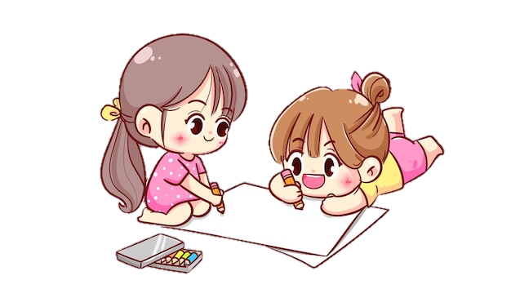

Slide 36
1. Chia sẻ những quy định về cách ứng xử có văn hoá nơi em ở.

Slide 37


Nêu những quy định về cách ứng xử có văn hoá nơi em ở.
Chia sẻ những hành vi ứng xử mà em và người thân đã thực hiện đúng quy định.

Slide 38
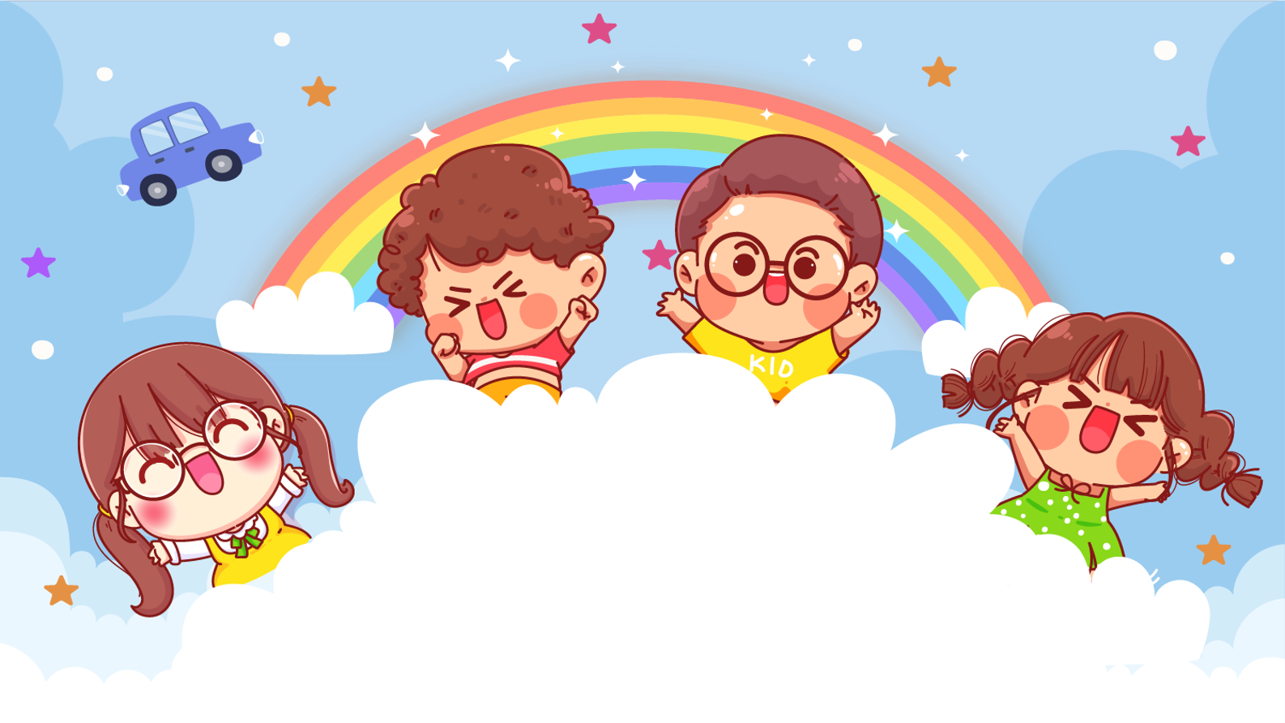

2. Biểu diễn hoạt cảnh về hành vi ứng xử có văn hóa

Slide 39
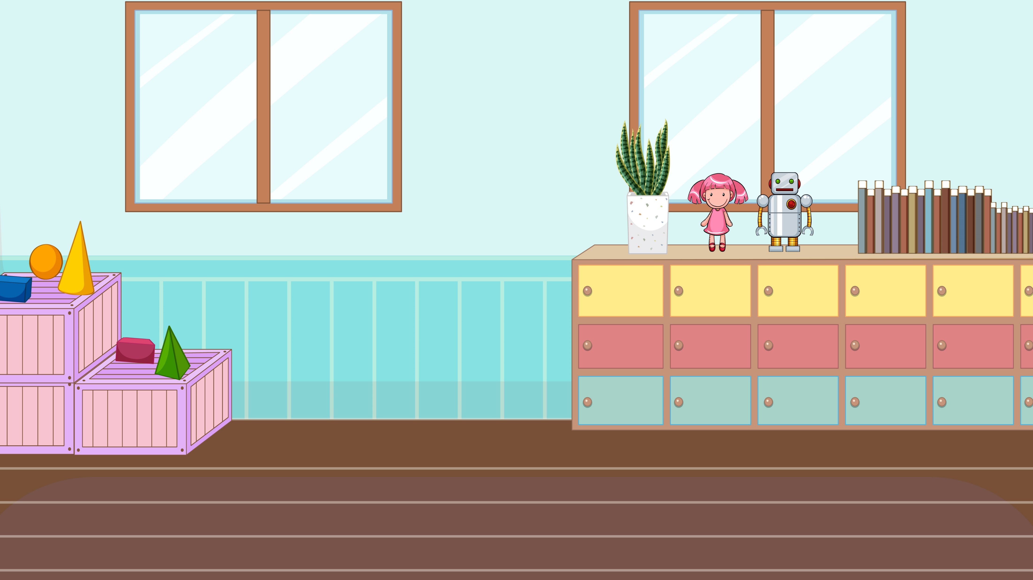

Mỗi nhóm thảo luận để đưa ra ý tưởng xây dựng một hoạt cảnh về hành vi ứng xử có văn hóa nơi công cộng, đồng thời tuyên truyền cho các bạn về thông điệp trở thành một người Việt văn minh.
Phân công vai diễn và luyện tập hoạt cảnh.

Slide 40

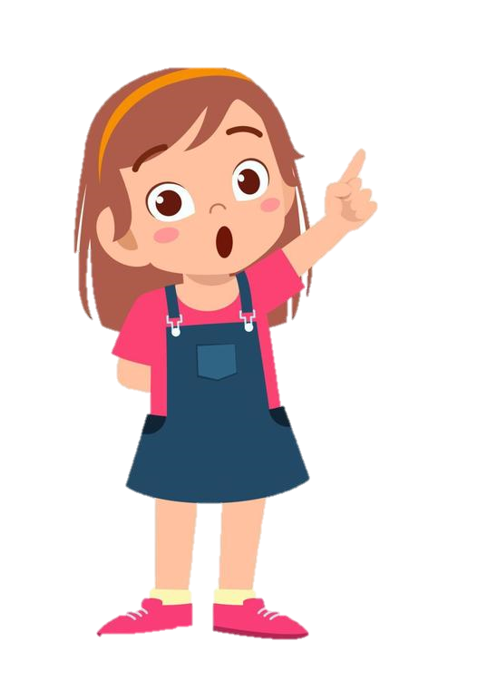
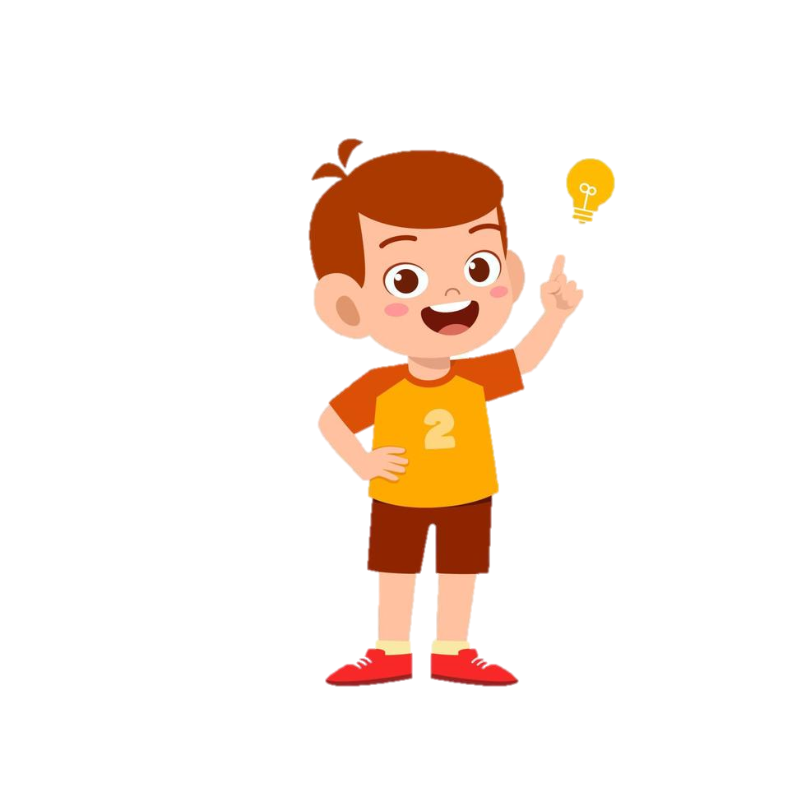


Biểu diễn trước lớp

Slide 41




